Slide 1
WKOD Hulpbronne
2020 Tema
Transformeer om te Presteer
WKOD Visie
WKOD Mantra
Kernwaardes met beskrywings

Slide 4
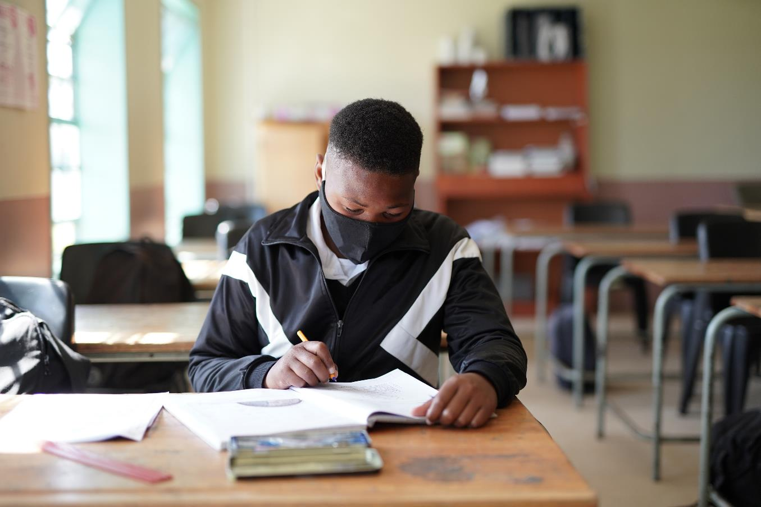
Gehalte onderrig
vir elke kind
in elke klaskamer
in elke skool
in die provinsie.

Slide 5
Mantra

Slide 6
Mantra

Slide 7
ONS KERNWAARDES
Hierdie waardes is ons leidende beginsels wat ons voor staan en waarin ons glo.
Sorgsaam
om te gee vir diegene in wie se diens ons is en met wie ons werk
Integriteit
om eerlik te wees en die regte ding
te doen
Bevoegdheid
die vermoë en bevoegdheid om die werk te doen waarvoor ons aangestel is
Vernuwing
om ontvanklik te wees vir nuwe idees en op vindingryke wyse kreatiewe oplossings vir probleme te vind
Aanspreeklikheid
ons aanvaar verantwoordelikheid
Reageer
om aan die behoeftes van ons burgers en werknemers te voldoen

Slide 8
Ons kernwaardes
Sorgsaam
om te gee vir diegene in wie se diens ons is en met wie ons werk

Slide 9
Ons kernwaardes
Bevoegdheid
die vermoë en bevoegdheid om die werk te doen waarvoor ons aangestel is

Slide 10
Ons kernwaardes
Aanspreek-likheid
ons aanvaar verantwoordelikheid

Slide 11
Ons kernwaardes
Integriteit
om eerlik te wees en die regte ding te doen

Slide 12
Ons kernwaardes
Vernuwing
om ontvanklik te wees vir nuwe idees en op vindingryke wyse kreatiewe oplossings vir probleme te vind

Slide 13
Ons kernwaardes
Reageer
om aan die behoeftes van ons burgers en werknemers te voldoen

Slide 17
Mantra

Slide 18
Mantra

Slide 19
ONS KERNWAARDES
Hierdie waardes is ons leidende beginsels wat ons voor staan en waarin ons glo.
Sorgsaam
om te gee vir diegene in wie se diens ons is en met wie ons werk
Integriteit
om eerlik te wees en die regte ding
te doen
Bevoegdheid
die vermoë en bevoegdheid om die werk te doen waarvoor ons aangestel is
Vernuwing
om ontvanklik te wees vir nuwe idees en op vindingryke wyse kreatiewe oplossings vir probleme te vind
Aanspreeklikheid
ons aanvaar verantwoordelikheid
Reageer
om aan die behoeftes van ons burgers en werknemers te voldoen

Slide 20
Ons kernwaardes
Sorgsaam
om te gee vir diegene in wie se diens ons is en met wie ons werk

Slide 21
Ons kernwaardes
Bevoegdheid
die vermoë en bevoegdheid om die werk te doen waarvoor ons aangestel is

Slide 22
Ons kernwaardes
Aanspreek-likheid
ons aanvaar verantwoordelikheid

Slide 23
Ons kernwaardes
Integriteit
om eerlik te wees en die regte ding te doen

Slide 24
Ons kernwaardes
Vernuwing
om ontvanklik te wees vir nuwe idees en op vindingryke wyse kreatiewe oplossings vir probleme te vind

Slide 25
Ons kernwaardes
Reageer
om aan die behoeftes van ons burgers en werknemers te voldoen

